Slide 1
1. JavaFX概述
★ 图形用户界面工具包-JavaFX，是由Oracle公司在JDK 8版本中推出的全新GUI平台。
JavaFX的特点（相比于AWT和Swing）：
可以在桌面、嵌入Web浏览器、以及移动设备中运行
内嵌了2D、3D和动画的支持
支持触摸设备的多点触控
音视频播放
......
官方在线文档： https://www.oracle.com/java/technologies/javase/javafx-docs.html
Notes:
sun公司被oracle收购后，推出了JavaFX，以便与Flash和Silverlight竞争RIA (Rich Internet Application)
嵌入浏览器中的代码示例：https://blog.csdn.net/redzealot2007/article/details/70800325

Slide 2
JavaFX的模块：
Module | Description
javafx.base | Defines the base APIs for the JavaFX UI toolkit, including APIs for bindings, properties, collections, and events.
javafx.controls | Defines the UI controls, charts, and skins that are available for the JavaFX UI toolkit.
javafx.fxml | Defines the FXML APIs for the JavaFX UI toolkit.
javafx.graphics | Defines the core scenegraph APIs for the JavaFX UI toolkit (such as layout containers, application lifecycle, shapes, transformations, canvas, input, painting, image handling, and effects), as well as APIs for animation, css, concurrency, geometry, printing, and windowing.
javafx.media | Defines APIs for playback of media and audio content, as part of the JavaFX UI toolkit, including MediaView and MediaPlayer.
javafx.swing | Defines APIs for the JavaFX / Swing interop support included with the JavaFX UI toolkit, including SwingNode (for embedding Swing inside a JavaFX application) and JFXPanel (for embedding JavaFX inside a Swing application).
javafx.web | Defines APIs for the WebView functionality contained within the the JavaFX UI toolkit.
Notes:
模块是包的容器
使用模块的关键字：requires
JDK已经模块化，从而生成一个JAR不再需要打包全部JDK

Slide 3
JavaFX包的层次：
（JavaFX基础）
javafx.application
javafx.stage
javafx.scene,
（GUI与事件处理）
javafx.fxml
javafx.scene.layout
javafx.scene.control
javafx.scene.input
javafx.event
（2D与3D图形）
javafx.scene.canvas
javafx.scene.shape
javafx.scene.paint
javafx.scene.transform
javafx.geometry
（动画）
javafx.animation
（多媒体）
javafx.scene.image
javafx.scene.media
（嵌入swing）
javafx.embed.swing
（web相关）
javafx.scene.web
Notes:
from中文官网：https://openjfx.cn/javadoc/17/overview-tree.html

Slide 4
2. 基于JavaFX的图形用户界面
★ JavaFX中构建图形用户界面的各种元素称为节点(Node)，主要分成三类：
面板类(pane class)：作为各种控件和形状的容器。
控件类(control class)：完成与用户的交互。与面板类不同的是，控件里面不能再包含其他控件。
辅助类(helper class)：用于描述控件的属性，例如颜色类Color、字体类Font、图像类Image和图像显示类ImageView等。

Slide 5
java.lang.Object
javafx.lang.application.Application
(应用程序类)
javafx.stage.Window
(窗口类)
javafx.stage.Stage
(舞台类)
javafx.scene.Scene
(场景类)
javafx.scene.Node
(节点类)
Parent
(控件父类)
javafx.scene.image.Image
(图像类)
ImageView
(图像显示类)
MediaView
(媒体显示类)
javafx.scene.paint.Color
(颜色类)
Shape
(形状类)
javafx.scene.text.Font
(字体类)
JavaFX中主要类的继承关系
Notes:
Application类、Stage类、Scene类会在第3节JavaFX程序结构中讲解
Node类为JavaFX界面元素的顶层父类
Node的另外两套子类——面板类和控件类见下页

Slide 6
Parent
(控件父类)
Region
(区域类)
Control
(控件类)
Labeled
(标签基类)
Label
(标签类)
Pane
(面板基类)
ButtonBase
(按钮基类)
Button
(按钮类)
Group
(组面板类)
ListView
(列表视图类)
CheckBox
(多选框类)
AnchorPane
StackPane
BorderPane
DialogPane
FlowPane
GridPane
Hbox
Vbox
CSSBridge
TextFlow
TitlePane
(布局面板类)
TextInputControl
(文本输入控件类)
ToggleButton
(开关按钮类)
WebView
(Web视图类)
RadioButton
(单选按钮类)
ScrollBar
(滚动条类)
TextArea
(文本区类)
Slider
(滑动条类)
TextField
(文本框类)
PasswordField
(密码文本框类)
ComboBoxBase<T>
(组合控件基类)
ComboBox<T>
(组合框类)
JavaFX中主要类的继承关系

Slide 7
3. JavaFX程序结构
★ JavaFX程序都要继承抽象类javafx.application，该类是编写应用程序的基本框架。同时，需要重写start方法，用于将控件放入场景中，并在舞台中显示场景。
至少要有一个舞台stage。主舞台在程序启动时由start方法的参数获得。
至少要有一个场景Scene。可以在其中添加布局面板，放置各种节点。
舞台：Stage
场景：Scene
面板：Pane
节点：Node
JavaFX程序结构示意图

Slide 8
舞台Stage：是用于显示场景的窗口，它是JavaFX程序用户界面的顶层容器。一个程序中只能有一个主舞台，当然也可以创建其他舞台。
场景Scene：是摆放在舞台中的对象，也是一个容器。其中可放置面板Pane和控件Control，但不能放置形状Shape和图像显示类ImageView。
节点Node：是可视化的组件。可以是面板、控件、图像视图、形状等。场景中的所有节点构成一个树状结构的场景图。
Notes:
舞台Stage借用剧院的术语，功能类比于JFrame；scene类比于JFrame的contenPane

Slide 9
面板Pane：面板中可以摆放各种节点。JavaFX提供了多种面板供用户在窗口中组织节点。
控件Control：包括标签、按钮、复选框、单选按钮、文本框、文本区等。
形状Shape：是指文本、直线、圆、椭圆、矩形、弧、多边形、折线等。

Slide 10
Application类的常用方法 | 功能说明
public static void lauch(String ... args) | 启动一个独立的JavaFX程序
public void init() | 初始化方法，加载Application类之后该方法即被调用。若程序无需初始化，则不用覆盖此方法。
public static void start(Stage primaryStage) | JavaFX程序的入口点，参数primaryStage是主舞台的引用。
public void stop() | 该方法在程序停止时调用，用于销毁资源和退出程序。

Slide 11
Stage类的常用方法 | 功能说明
public void Stage() | 创建舞台的构造方法
public void Stage(StageStyle style) | 以style为舞台风格创建一个新舞台，style的取值是枚举StageStyle中的常量。
public final void show() | 显示窗口
public final void setTitle() | 设置窗口标题
public final void setScene(Scene value) | 将场景value置于窗口中
public final void setMaximized(boolean value) | 设置窗口是否可以最大化
public final void setAlwaysOnTop(boolea value) | 设置窗口是否在顶层
public final void setResizable(boolean value) | 设置窗口是否可以改变大小
public void close() | 关闭舞台。该方法等同于调用hide方法隐藏窗口。

Slide 12
Scene类的常用方法 | 功能说明
public void Scene(Parent root) | 以root为根节点创建一个场景。
public void Scene(Parent root, double width, double height) | 以root为根节点创建一个宽为width、高为height的场景。
public void Scene(Parent root, Paint fill) | 以root为根节点创建一个场景，fill为填充色。
public void Scene(Parent root, double width, double height, Paint fill) | 以root为根节点创建一个宽为width、高为height的场景，fill为填充色。
public final <T extends Event> void addEventHandler (EventType<T> eventType, EventHandler<? super T> eventHandler) | 向场景注册事件监听器。
public final void setRoot(Parent vale) | 设置场景的根节点。
public final void setFill(Paint fill) | 设置场景的填充色为fill。
public final void setOnContextMenuRequest (EventHandler<? super ContextMenuRequest> value) | 为场景注册快捷菜单的动作监听器。

Slide 13
例子：JavaFX程序的结构
import javafx.application.Application;
import javafx.stage.Stage;
import javafx.scene.Scene;
import javafx.scene.control.Button;
public class HelloJavaFX extends Application {
@Override
public void start(Stage primaryStage) {
Button b=new Button("我是按钮");
Scene scene=new Scene(b, 300, 100);
primaryStage.setTitle("Hello JavaFX!");
primaryStage.setScene(scene);
//舞台默认是不显示的，必须主动调用show方法
primaryStage.show();
}
}
Notes:
JavaFX的配置方法：
旧版本的JDK中继承JavaFX，配置方法简单
最新的JavaFX已经开源且独立于JDK，因此需要单独下载和配置，可参考JavaFX官方文档
最新的JavaFX的一种简单配置方法：下载JavaFX后，在Eclipse中通过buildPath添加Jar文件

Slide 14
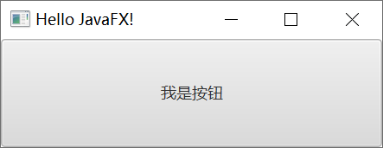
//测试程序
import javafx.application.Application;
public class TestJavaFX {
public static void main(String[] args) {
Application.launch(HelloJavaFX.class);
}
}
看例子，学习不同组件的用法
Notes:
JavaFX程序的启动方式：
不写main函数，而是直接运行JavaFX程序，此时JVM会自动调用Application.launch方法来运行程序。
从命令行运行JavaFX程序时，主方法main不是必须的。
如果通过main函数来运行JavaFX程序，则最新的JavaFX要求两者位于不同的类中。
参考：https://blog.csdn.net/qq_40059532/article/details/103284500

Slide 15
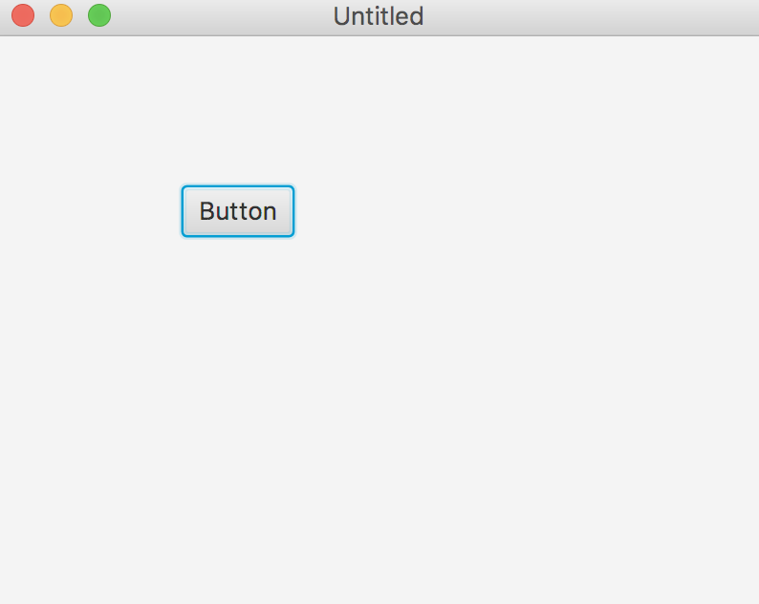
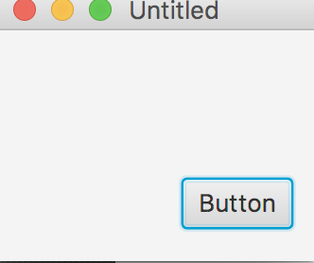
不同的容器类
AnchorPane
AnchorPane允许将子节点的边锚定到与锚定窗格的边偏移的位置。如果锚定窗格具有边框和/或填充设置，则偏移将从这些插图的内部边开始测量。

Slide 16
Example：
AnchorPane anchorPane = new AnchorPane();
// List should stretch as anchorPane is resized
ListView list = new ListView(); AnchorPane.setTopAnchor(list, 10.0); AnchorPane.setLeftAnchor(list, 10.0); AnchorPane.setRightAnchor(list, 65.0);
// Button will float on right edge
Button button = new Button("Add"); AnchorPane.setTopAnchor(button, 10.0); AnchorPane.setRightAnchor(button, 10.0); anchorPane.getChildren().addAll(list, button);

Slide 17
BorderPane
BorderPane类将其子级放在顶部，底部，中心，左侧和右侧位置。

Slide 18
Example：
BorderPane borderPane = new BorderPane();
ToolBar toolbar = new ToolBar();
HBox statusbar = new HBox();
Button button = new Button(); borderPane.setTop(toolbar); borderPane.setCenter(button); borderPane.setBottom(statusbar);

Slide 19
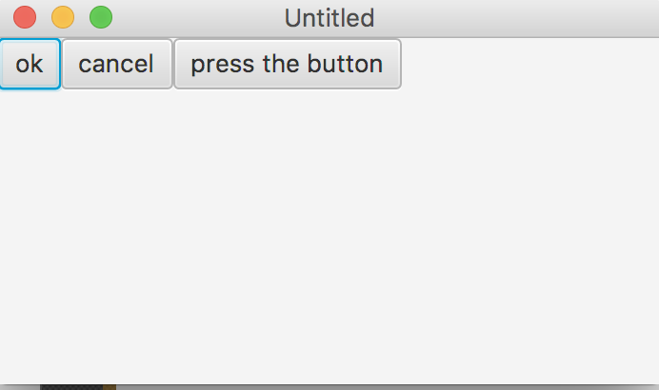
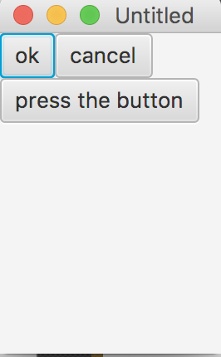
FlowPane：
Flowpane布置其子项的方式使其包裹在Flowpane的边界上。水平流窗格(默认)将按行布局节点，并以流窗格的宽度环绕。垂直流窗格将节点排列成列，并以流窗格的高度包裹.

Slide 20
Example：
Image images[] = { ... };
FlowPane flow = new FlowPane();
flow.setVgap(8);
flow.setHgap(4);
flow.setPrefWrapLength(300); // preferred width = 300
for (int i = 0; i < images.length; i++) { flow.getChildren().add(new ImageView(image[i]); }

Slide 21
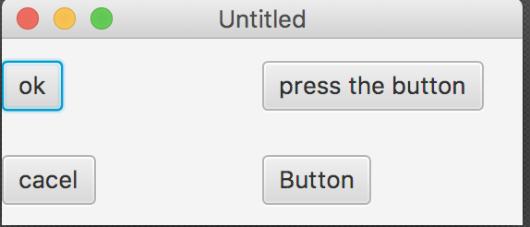
GridPane：
网格窗格布局将应用程序中的节点排列为行和列的网格。 使用JavaFX创建表单时，此布局非常方便。

Slide 22
Example：
GridPane gridpane = new GridPane(); gridpane.add(new Button(), 1, 0); // column=1 row=0
gridpane.add(new Label(), 2, 0); // column=2 row=0

Slide 23
GridPane gridpane = new GridPane();
// Set one constraint at a time...
// Places the button at the first row and second column Button button = new Button();
GridPane.setRowIndex(button, 0); GridPane.setColumnIndex(button, 1);
// or convenience methods set more than one constraint at once...
Label label = new Label();
GridPane.setConstraints(label, 2, 0);
// column=2 row=0 // don't forget to add children to gridpane
gridpane.getChildren().addAll(button, label);

Slide 24
Pane：
固定位置

Slide 25
Example：
Pane canvas = new Pane(); canvas.setPrefSize(200,200);
Circle circle = new Circle(50,Color.BLUE);
circle.relocate(20, 20);
Rectangle rectangle = new Rectangle(100,100,Color.RED); rectangle.relocate(70,70); canvas.getChildren().addAll(circle,rectangle);

Slide 26
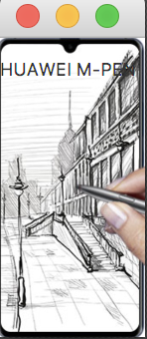
StackPane：
堆栈窗格布局将应用程序中的节点排列在另一个上面，就像在堆栈中一样。 首先添加的节点位于堆栈的底部，下一个节点位于堆栈的顶部。

Slide 27
Example：
// Align the title Label at the bottom-center of the stackpane
Label title = new Label();
StackPane.setAlignment(title, Pos.BOTTOM_CENTER); stackpane.getChildren.addAll(new ImageView(...), title);
// Create an 8 pixel margin around a listview in the stackpane
ListView list = new ListView();
StackPane.setMargin(list, new Insets(8,8,8,8);
stackpane.getChildren().add(list);

Slide 28
TilePane：
Tile窗格布局以均匀大小的tile的形式添加应用程序的所有节点。
TilePane tile = new TilePane();
tile.setHgap(8);
tile.setPrefColumns(4);
for (int i = 0; i < 20; i++) { tile.getChildren().add(new ImageView(...)); }

Slide 29
Example：
TilePane tile = new TilePane(Orientation.VERTICAL); tile.setTileAlignment(Pos.CENTER_LEFT); tile.setPrefRows(10);
for (int i = 0; i < 50; i++) { tile.getChildren().add(new Button(...)); }

Slide 30
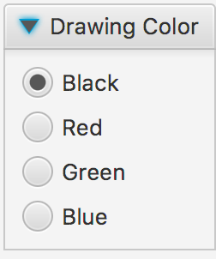
TitlePane：
TitledPane 是一个关闭和打开的有标题的panel

Slide 31
Example：
TitledPane titledPane = new TitledPane("My Title", new CheckBox("OK"));
final String[] imageNames = new String[]{"Apples", "Flowers", "Leaves"};
final Image[] images = new Image[imageNames.length];
final ImageView[] pics = new ImageView[imageNames.length];
final TitledPane[] tps = new TitledPane[imageNames.length];
@Override public void start(Stage stage) {
……
final Accordion accordion = new Accordion ();
for (int i = 0; i < imageNames.length; i++) {
images[i] = new
Image(getClass().getResourceAsStream(imageNames[i] + ".jpg"));
pics[i] = new ImageView(images[i]);
tps[i] = new TitledPane(imageNames[i],pics[i]);
}
accordion.getPanes().addAll(tps);
accordion.setExpandedPane(tps[0]);
在一个Accordion中同一时间只能打开一个Titled Pane

Slide 32
HBox：
HBox布局将应用程序中的所有节点排列在一个水平行中。
VBox
VBox布局将我们应用程序中的所有节点排列在一个垂直列中。

Slide 33
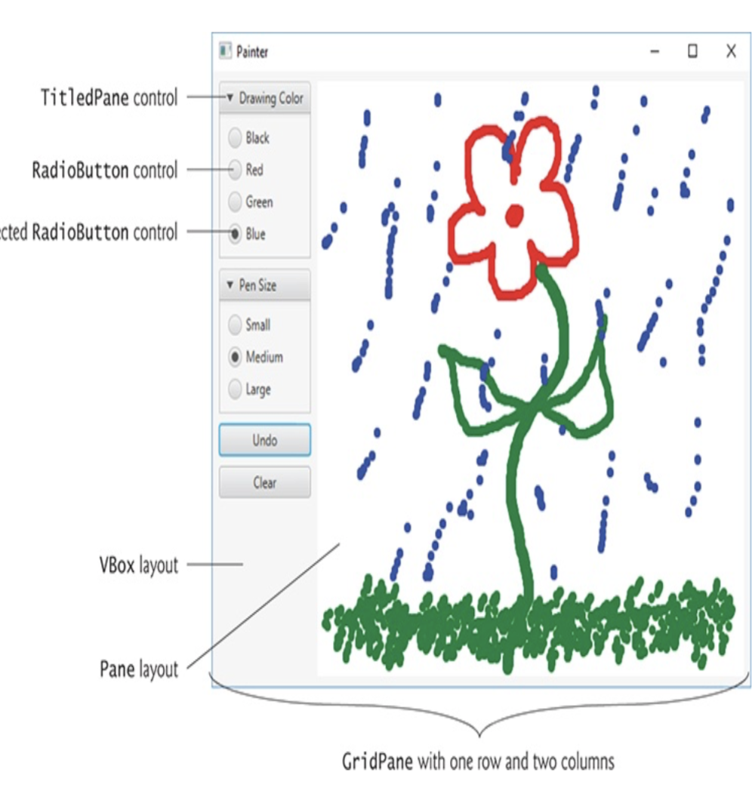
Painter App

Slide 34
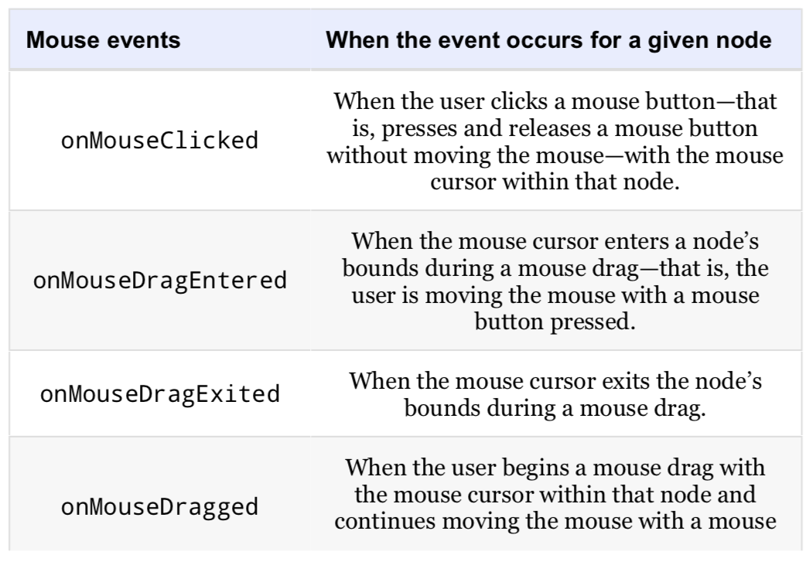
鼠标事件处理

Slide 35
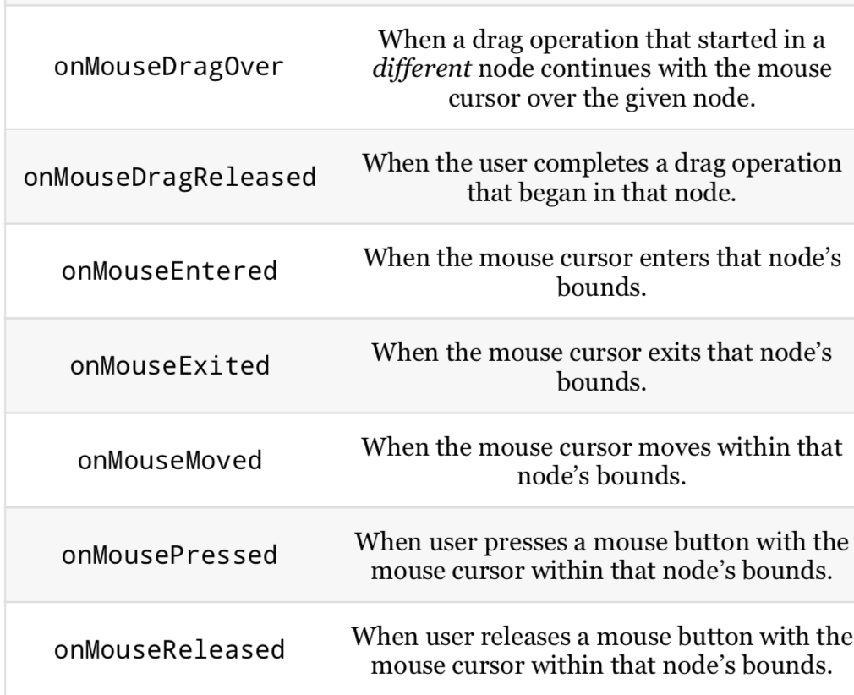

Slide 36
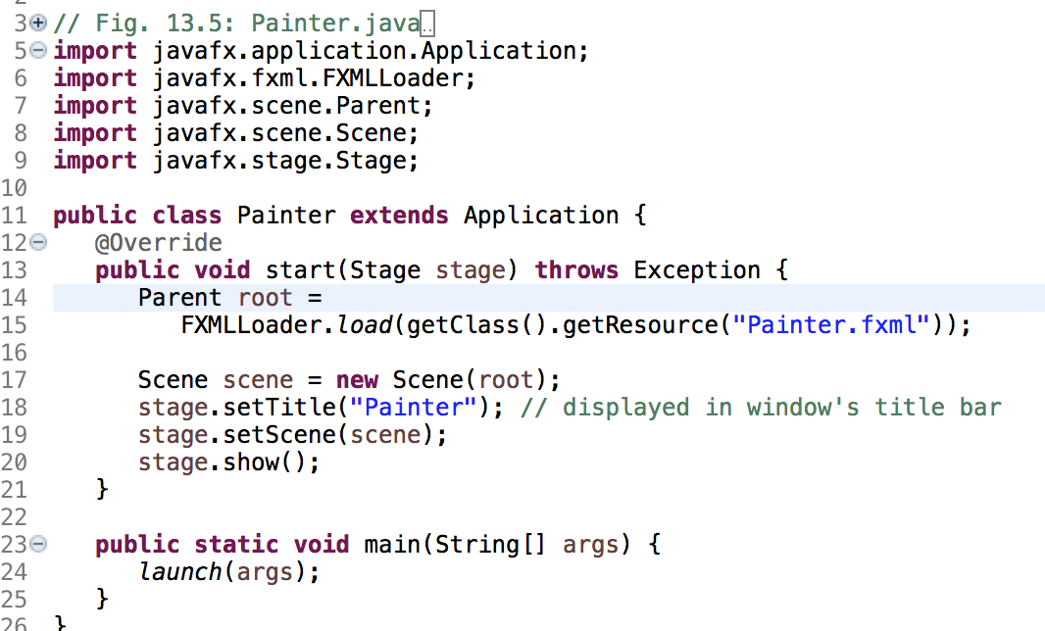

Slide 37
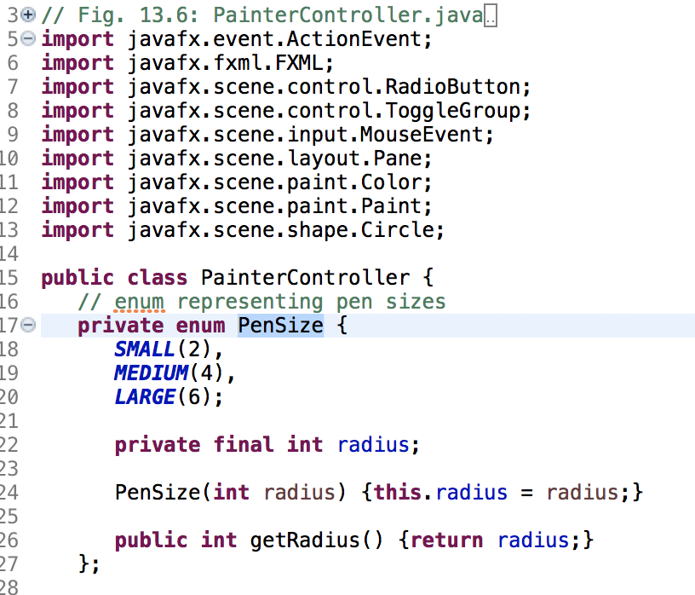

Slide 38
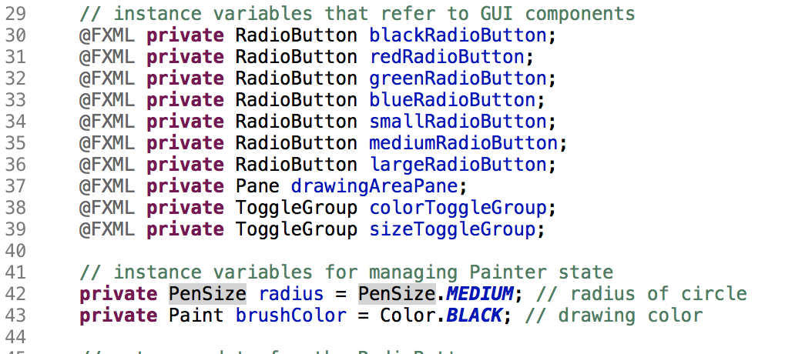

Slide 39
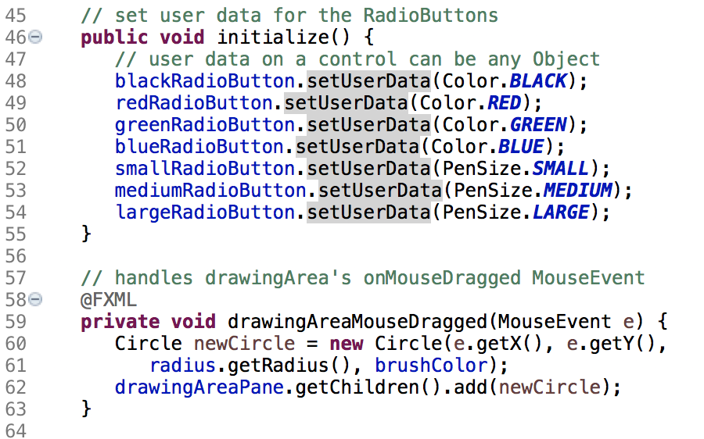
When the FXMLLoader creates a controller- class object, FXMLLoader determines whether the class contains an initialize method with no parameters and, if so, calls that method to initialize the controller.

Slide 40
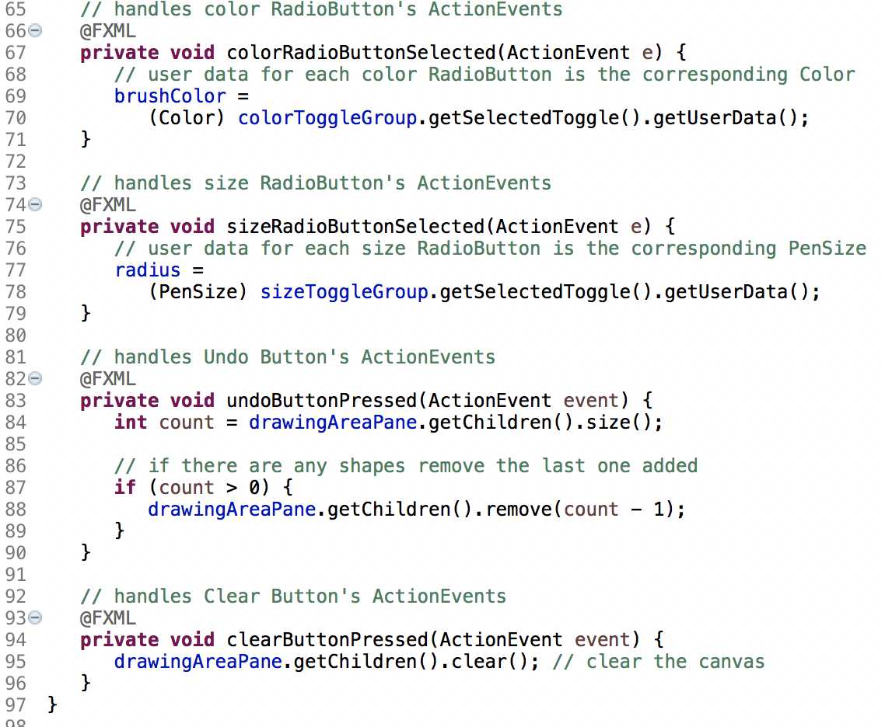

Slide 41
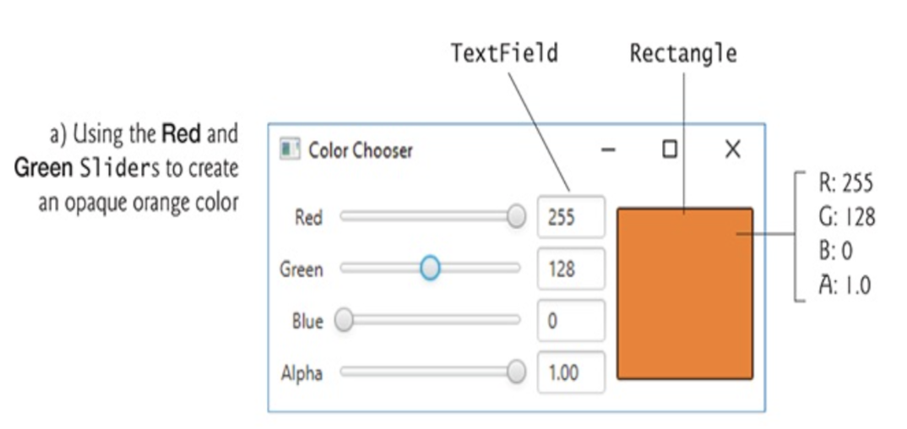
Color Chooser App

Slide 42
属性绑定
当属性值发生变化时，绑定的组件属性随着变化
redTextField.textProperty().bind(
redSlider.valueProperty().asString("%.0f"));

Slide 43
事件
redSlider.valueProperty().addListener(
new ChangeListener<Number>() {
@Override
public void changed(ObservableValue<? extends Number> ov, Number oldValue, Number newValue) {
red=newValue.intValue();
colorRectangle.setFill(Color.rgb(red, green, blue, alpha));
}
}
);

Slide 44
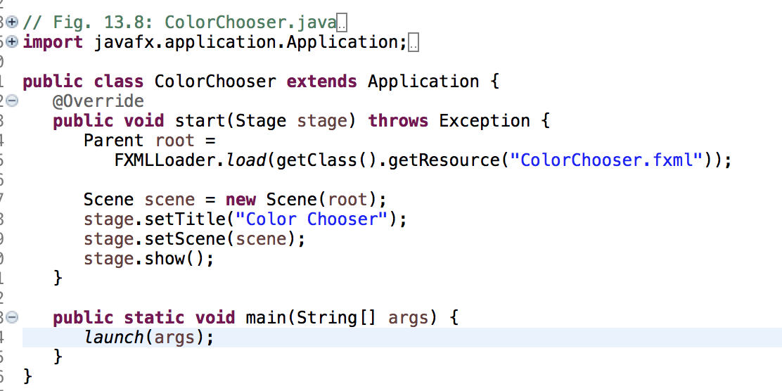

Slide 45
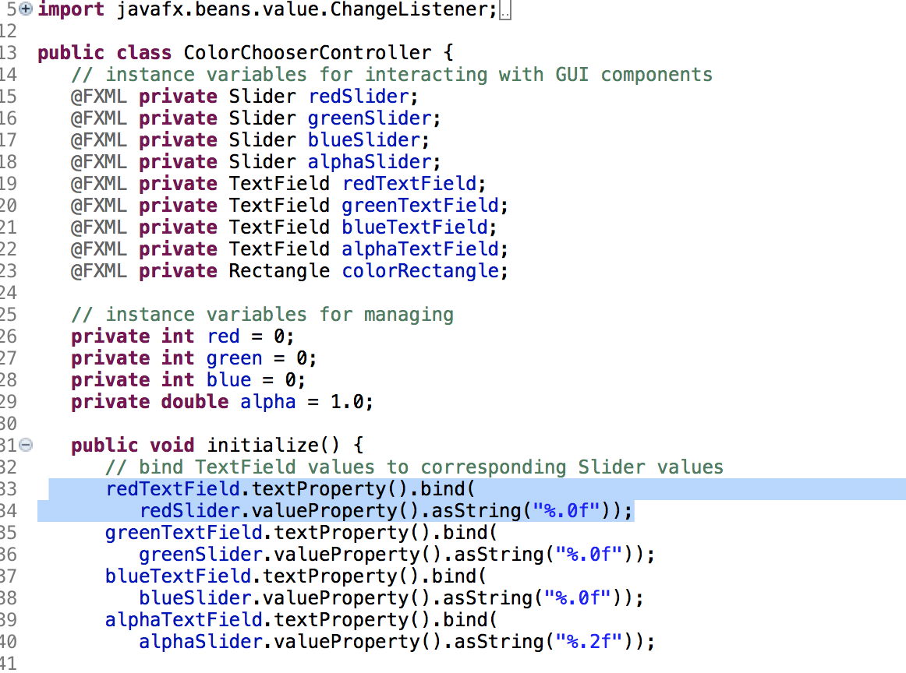

Slide 46
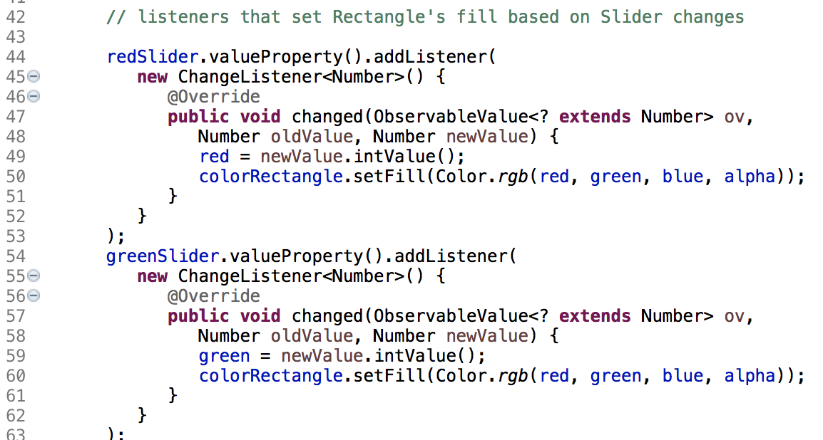

Slide 47
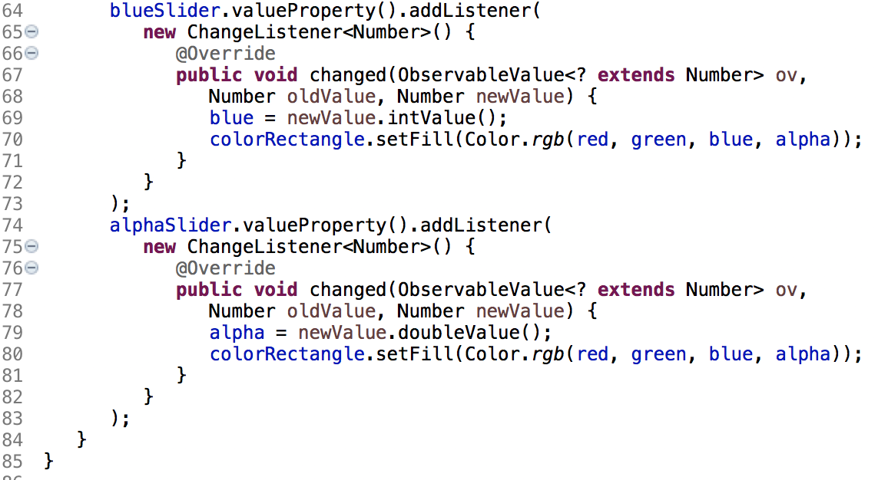

Slide 48
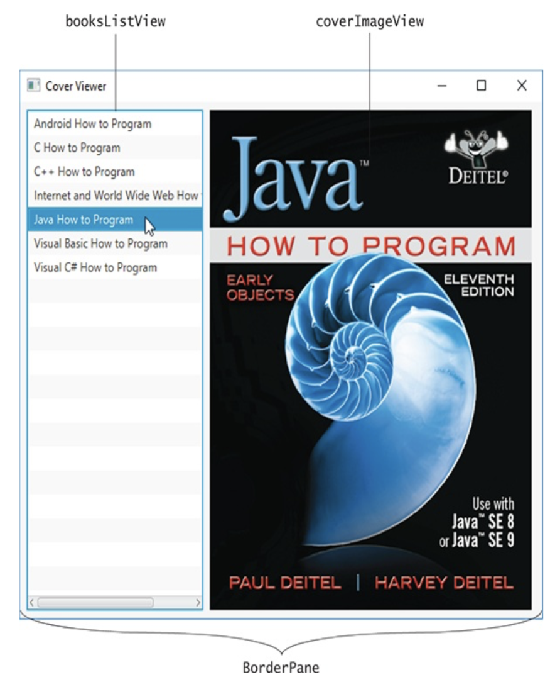
Cover Viewer App

Slide 49
对于ListView, 设置以下属性:
Margin—8 (for the right margin) to separate the ListView from the ImageView
Pref Width—200
Max Height—MAX_VALUE
Min Width, Min Height, Pref Height and Max Width —USE_COMPUTED_SIZE

Slide 50
对于ImageView, 设置以下属性:
Fit Width and Fit Height — 370 and 480
对于e BorderPane, , 设置以下属性:
Pref Width and Pref Height —USE_COMPUTED_SIZE
Padding —8

Slide 51
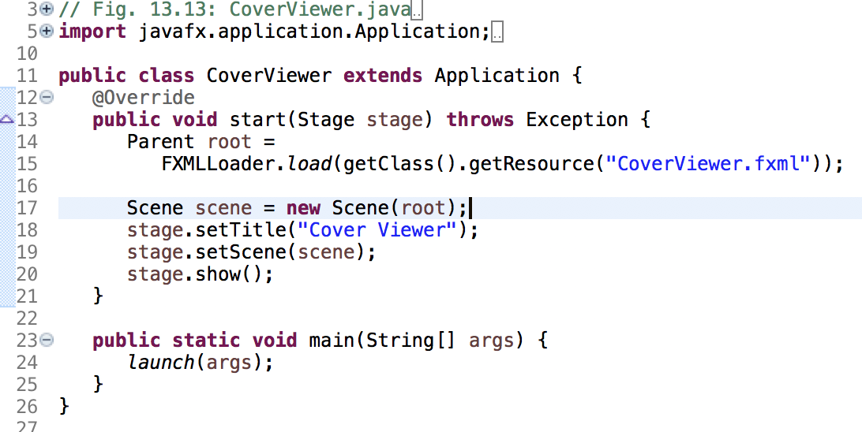

Slide 52
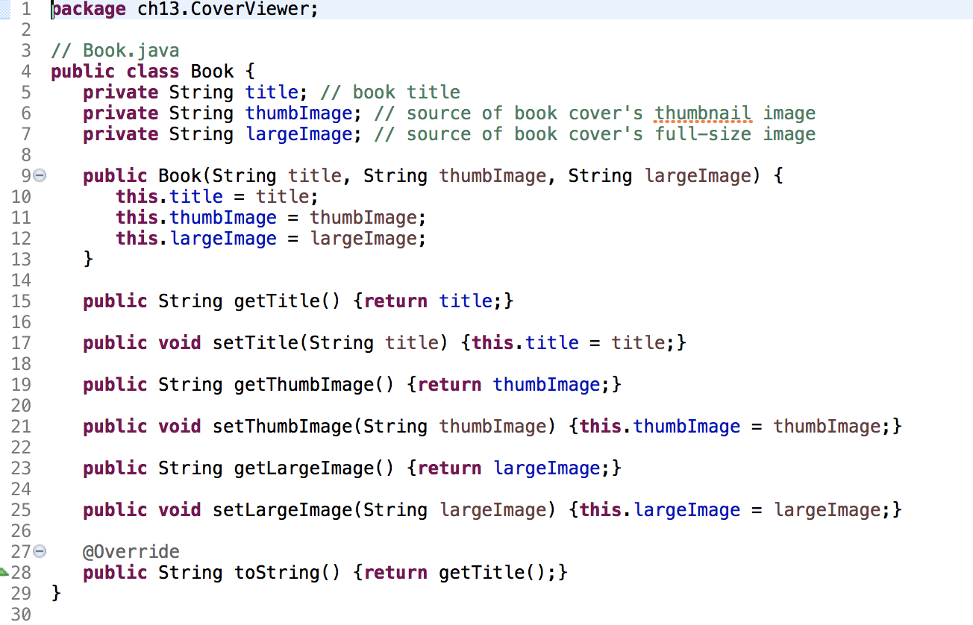

Slide 53
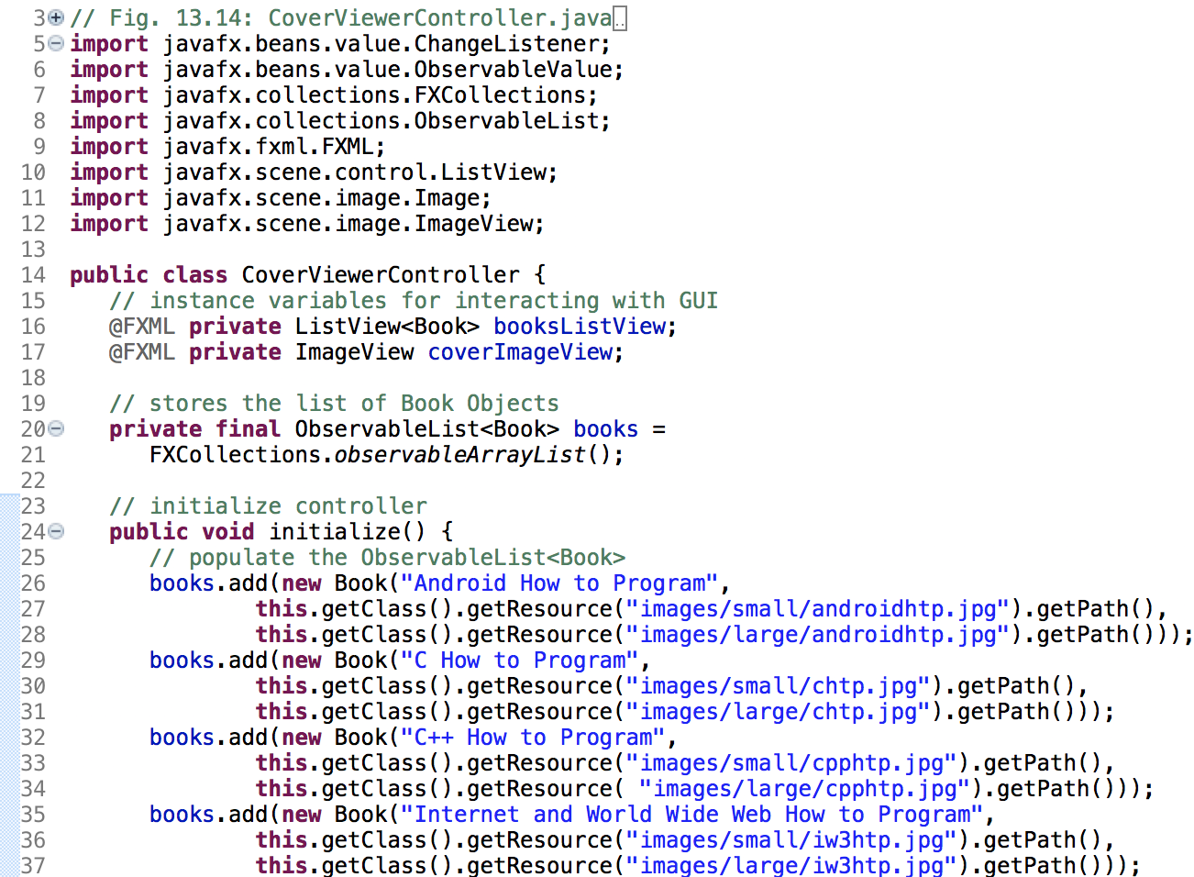

Slide 54
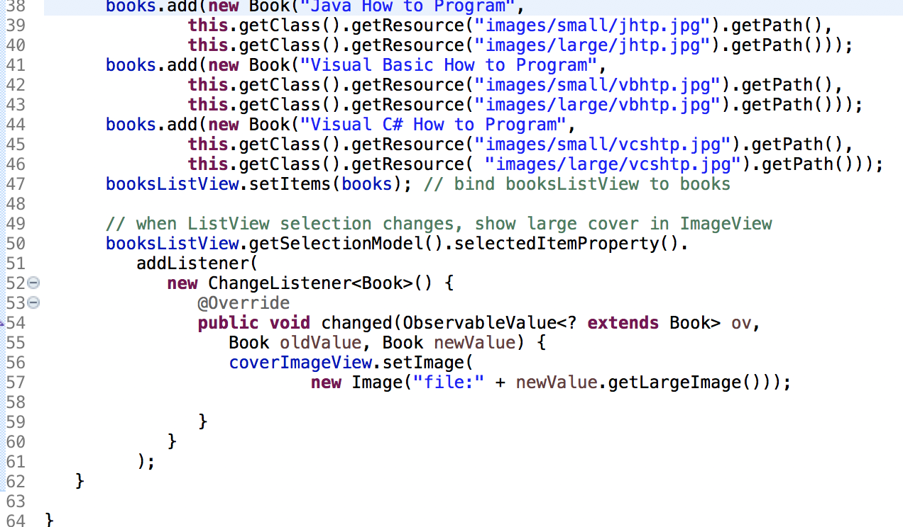

Slide 55
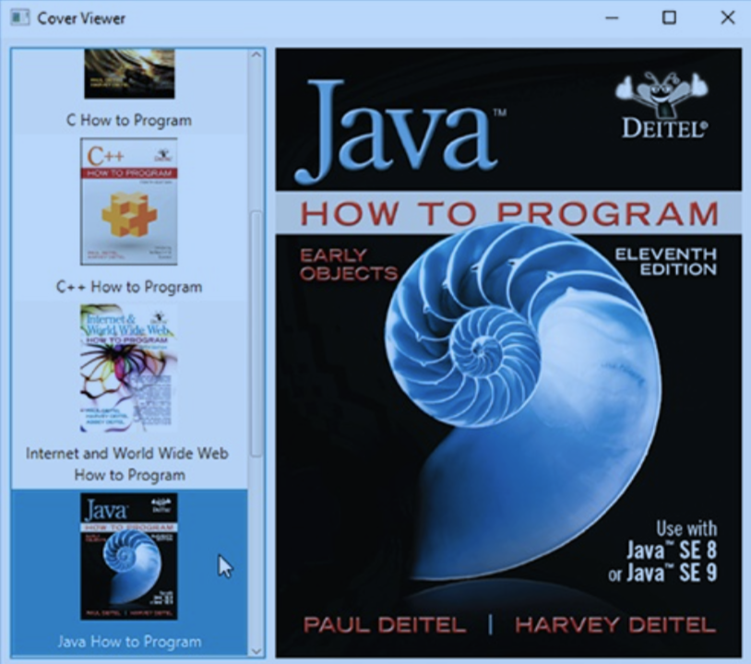

Slide 56
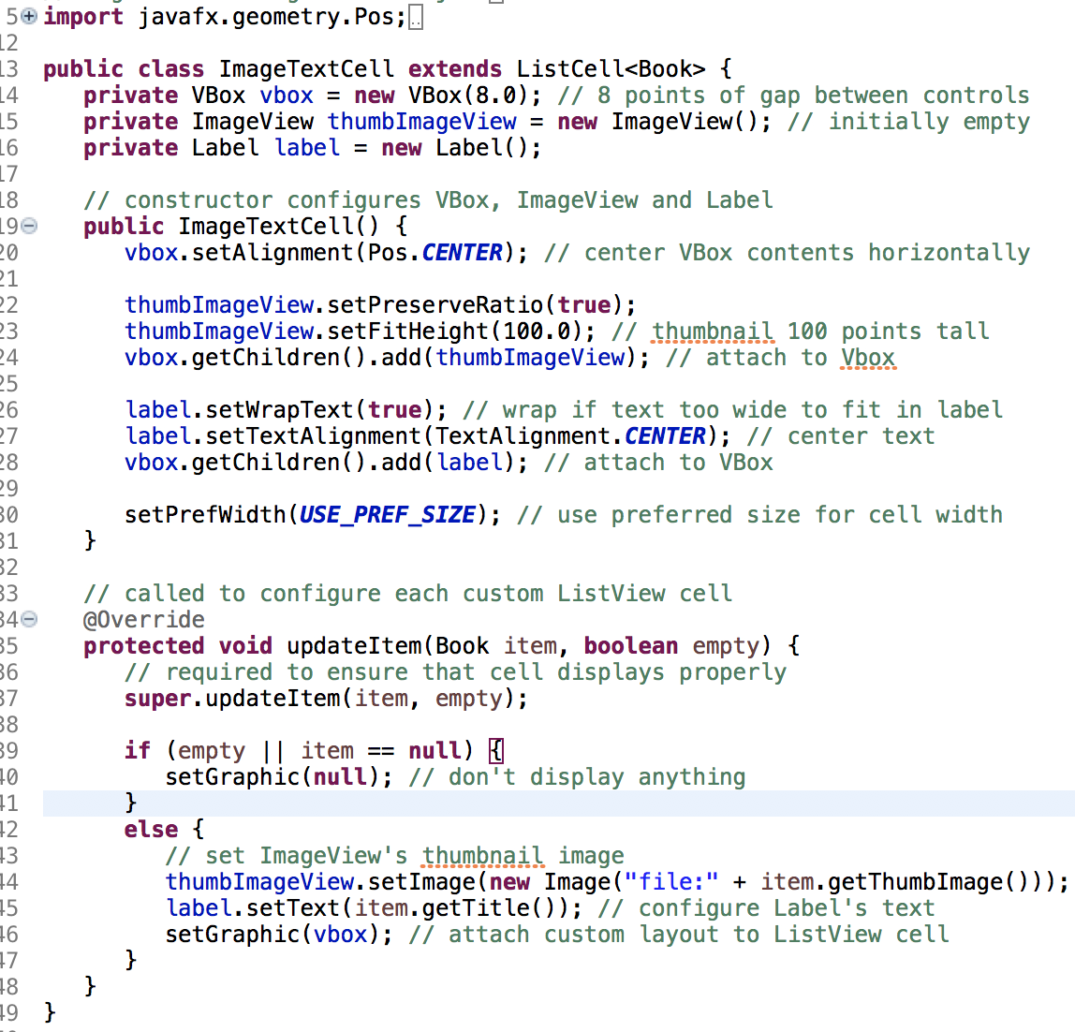

Slide 57
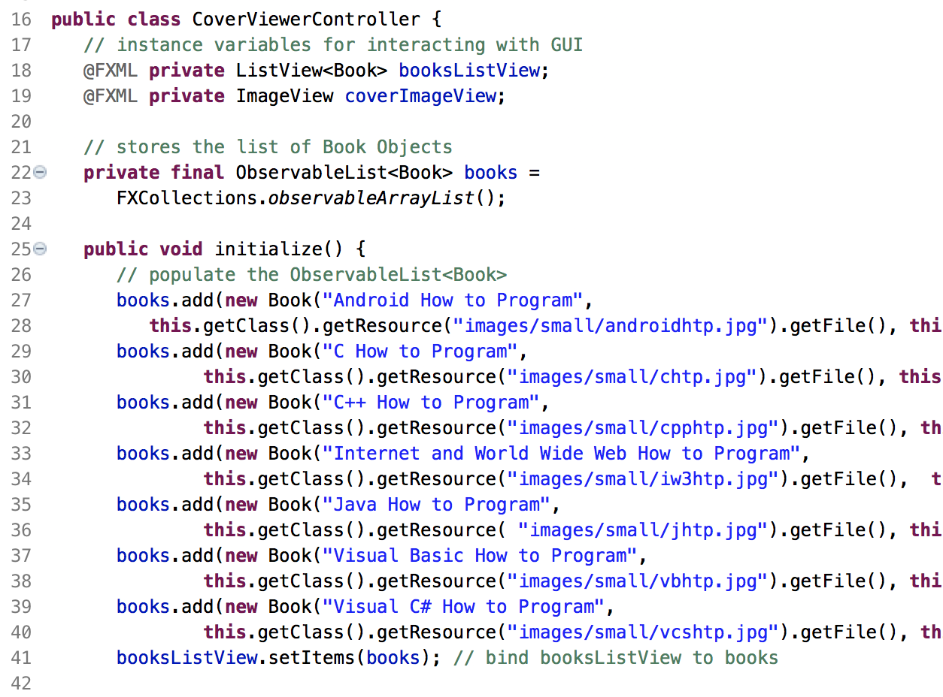

Slide 58
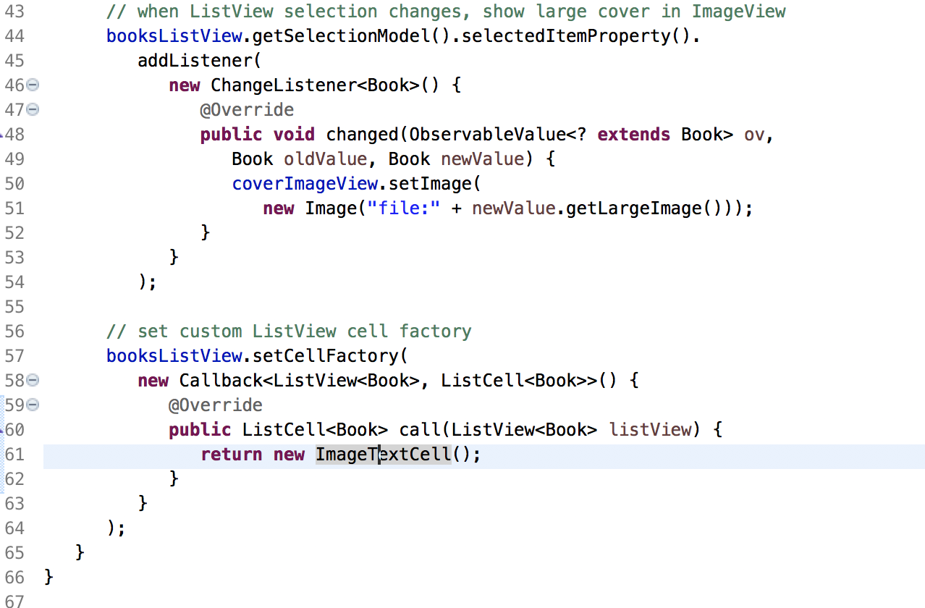

Slide 59
TableView
JavaFX的TableView 控件 (包 javafx.scene.control) 以行和列的形式显示表格数据，并支持用户与这些数据的直接交互。
Example: http://www.javafxchina.net/blog/2015/04/doc03_tableview/

Slide 60
添加库： 项目设置-> 库 -> +
第三方 JavaFX 库
ControlsFX
http://www.controlsfx.org/
JFXtras
http://jfxtras.org/
Medusa
https://github.com/HanSolo/Medusa/blob/master/README.md.

Slide 61
多 Stages之间的交互问题
Project TwoStages
Project TwoControllers

